Slide 1
飞跃琳琅山
---农村事实孤儿关爱陪伴成长助学
协会从2020年开始，针对贫困乡村的特困残缺家庭儿童、农村被遗弃和单亲特困家庭儿童、农村重特大疾病及服刑人员特困家庭儿童开展的一个长期关爱陪伴助学成长项目。项目以事实孤儿完成学业成长成为社会有用人才为目标，给予孩子日常生活、学习、成长多维度持续的关爱陪伴支持项目

Slide 2

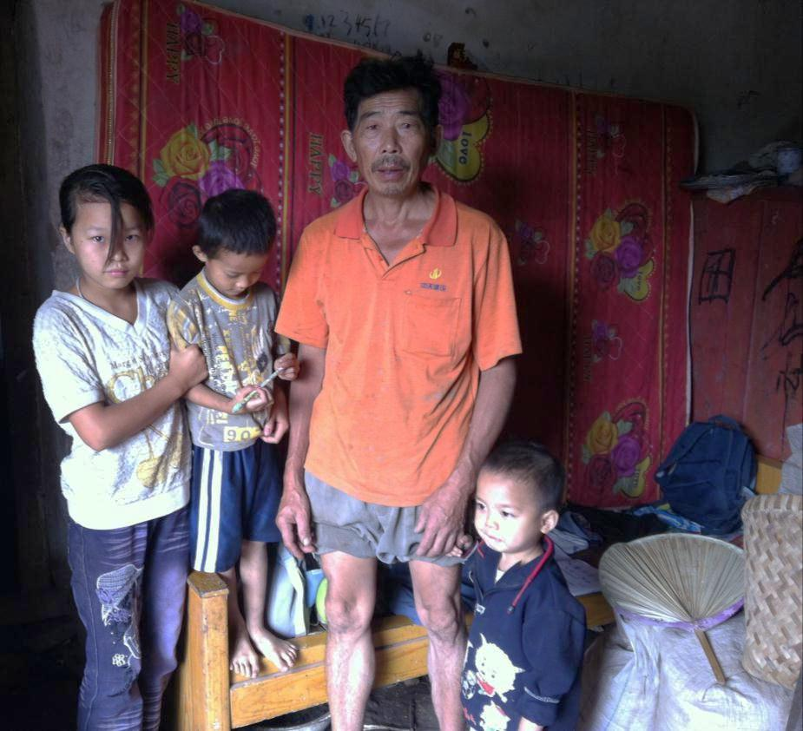

对象瞄准---
农村特困“事实孤儿”
打工输出地单亲和 非婚生育被遗弃在祖辈家中，其祖辈无照管能力的孩子
因打工致残致病的残疾贫困家庭的孩子
重特大疾病、服刑人员、特别贫困家庭的孩子

Slide 3










项目形成对事实孤儿日常多维度关爱陪伴助学机制持续支持陪伴孩子成长

Slide 4
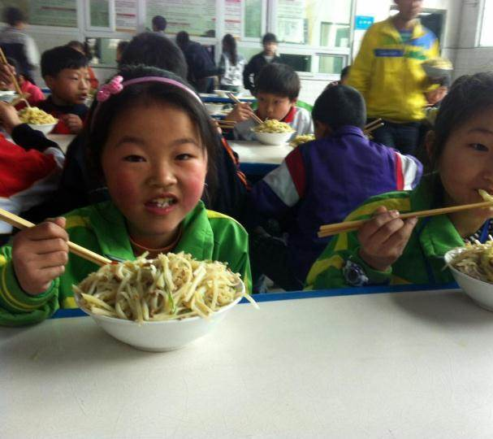
生活费、学杂费支持
• 专人发放，不经家长手
每月打入助学学生在校饭卡
监督学校饭堂质量，保证孩子能吃好吃饱
针对需求给予学杂费支持

Slide 5

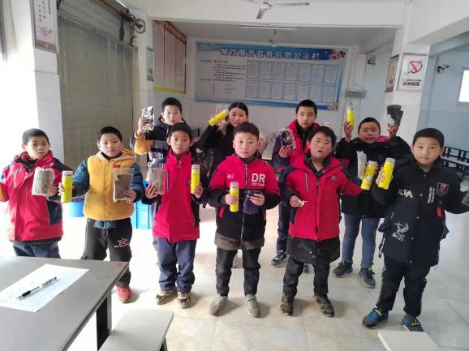
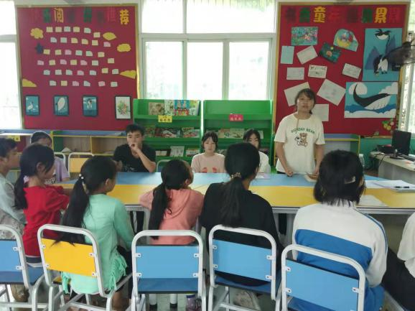
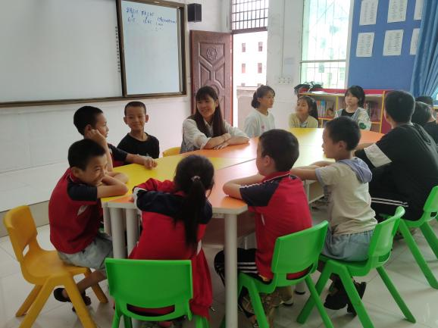
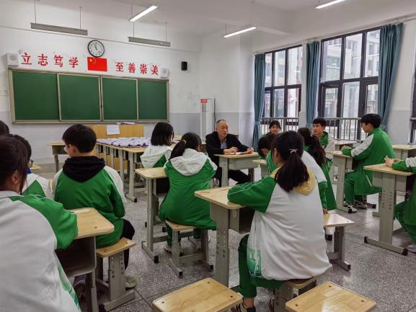
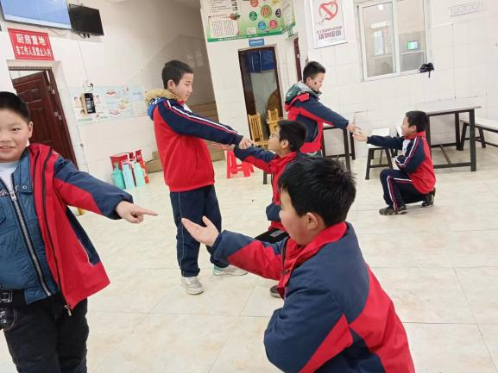
每月组织月度专题互助小组活动
协助组织受助学生之间的互助
培养少年领袖，培育团队合作
培育小伙伴之间有效沟通能力

Slide 6
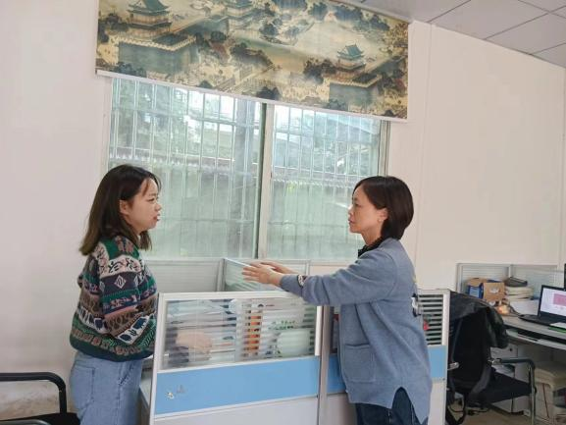
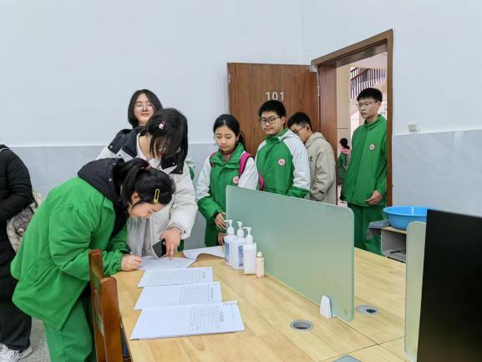
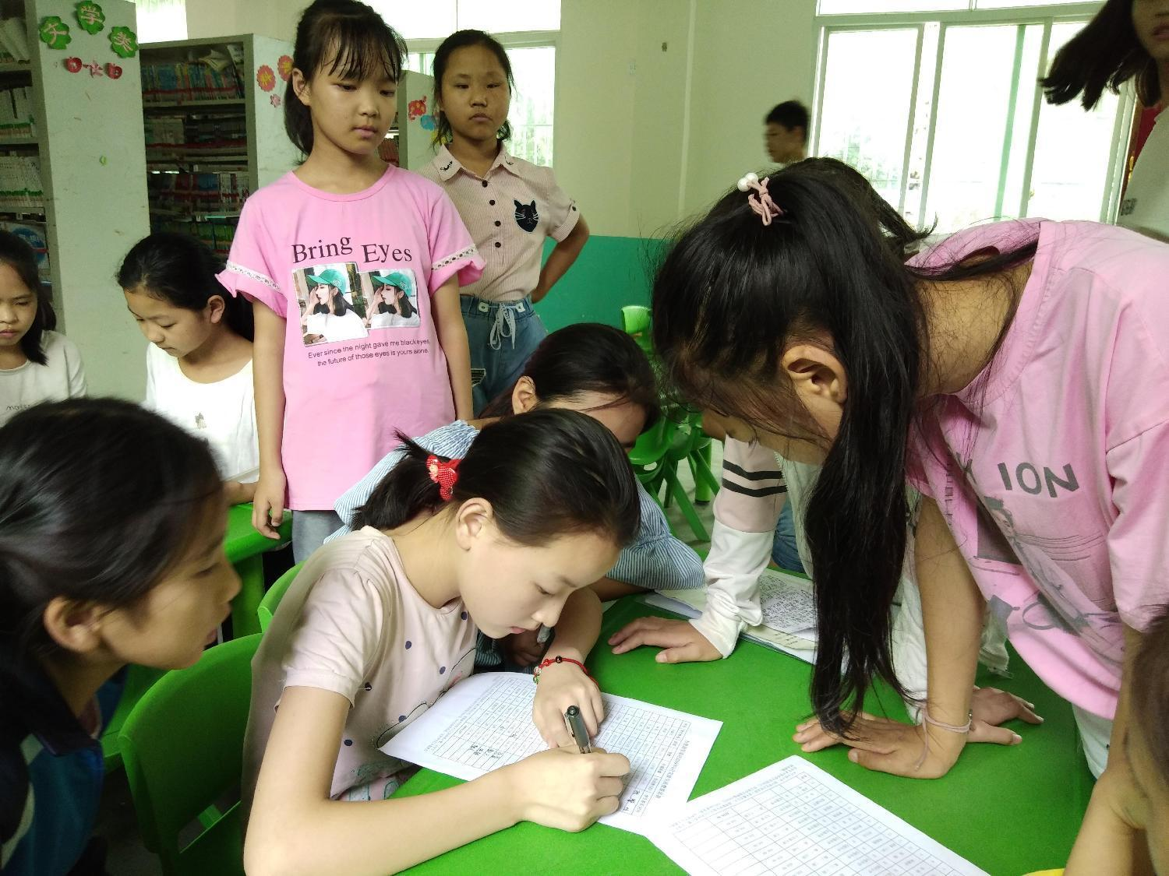
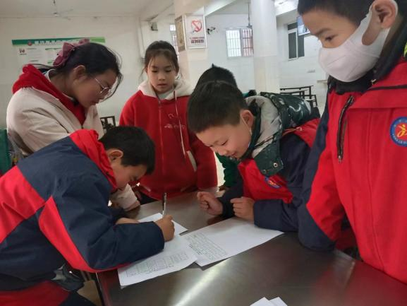
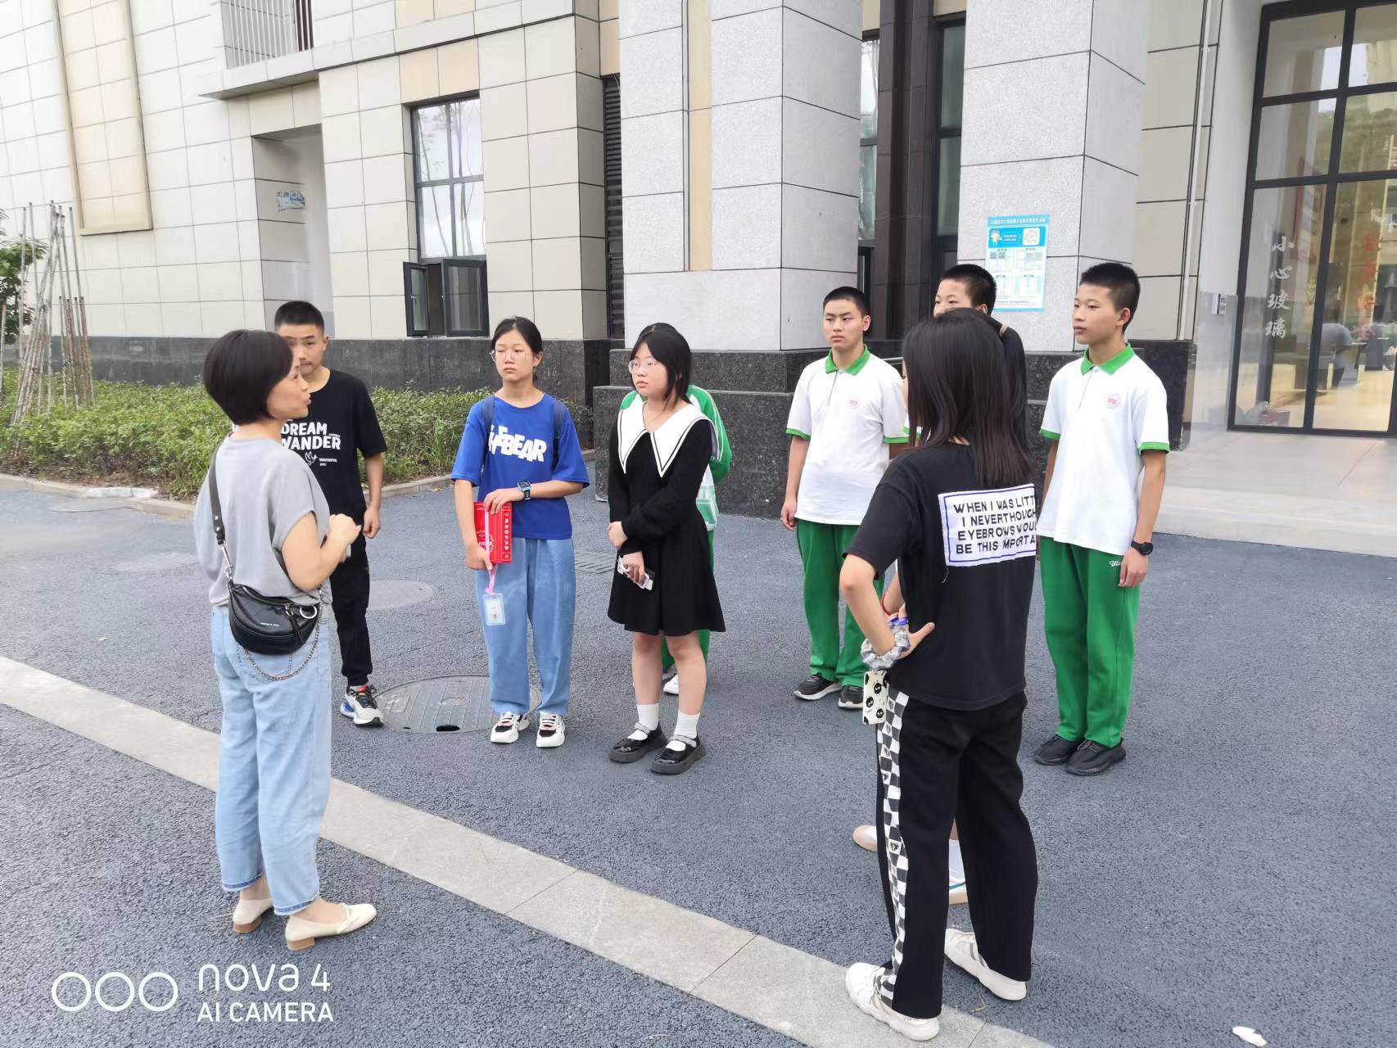
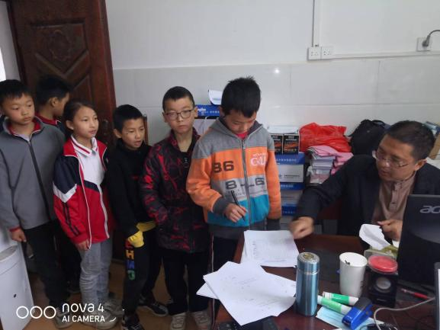
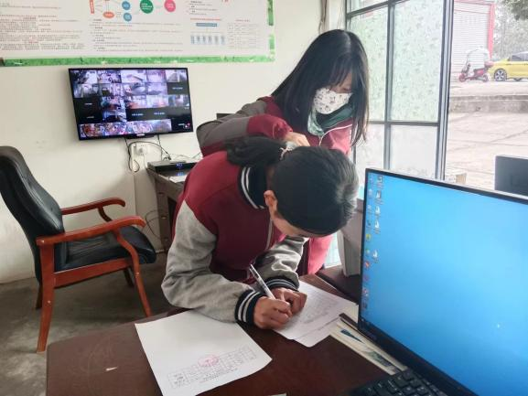
每月定期与项目学生、学生班主任交流沟通，共同帮助学生学习和健康成长

Slide 7
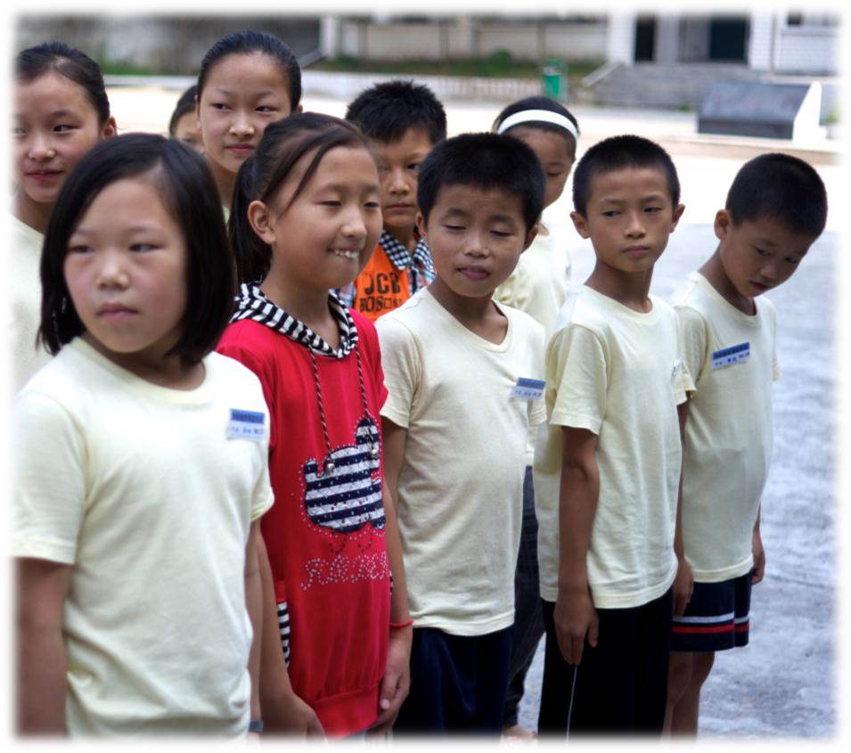
品德培养
日常组织品德培育与纪律、法治、规矩训练
组织互助小组之间的各类竞技活动培育健康积极向上的精神
通过爱心大使日常关爱、家访、老师协同共同引导培育

Slide 8
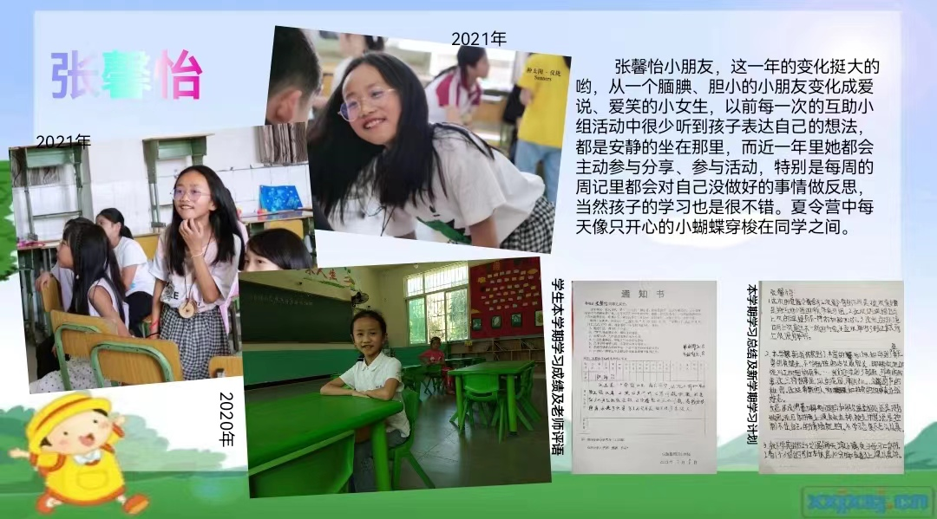
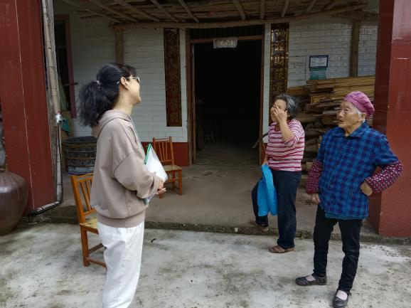
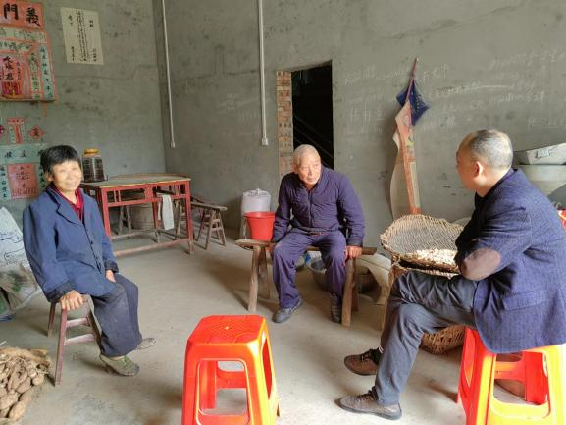
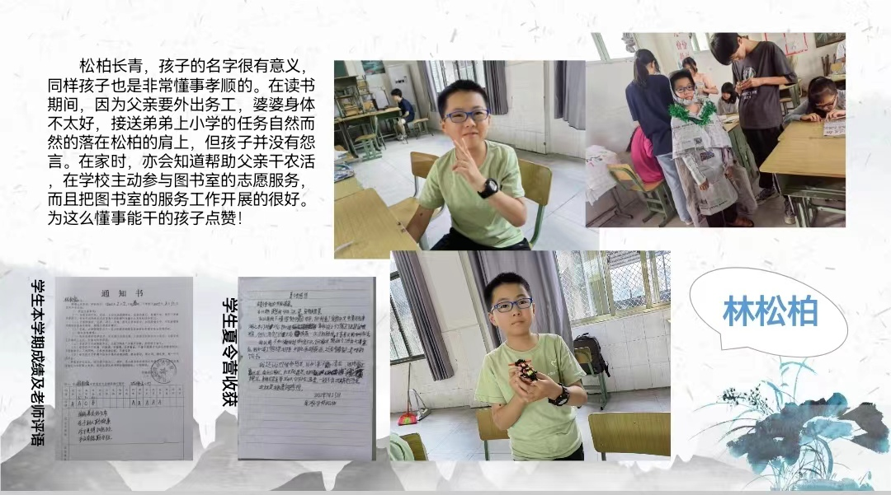
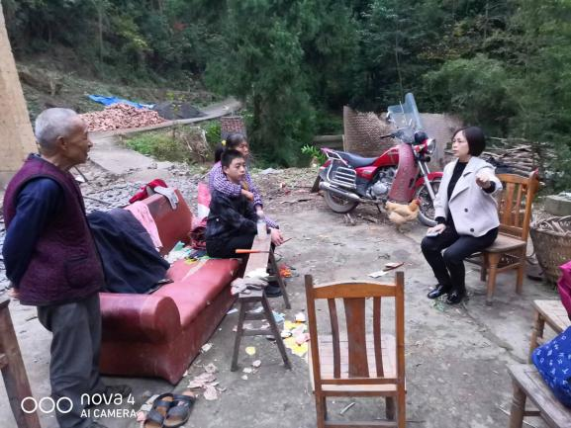
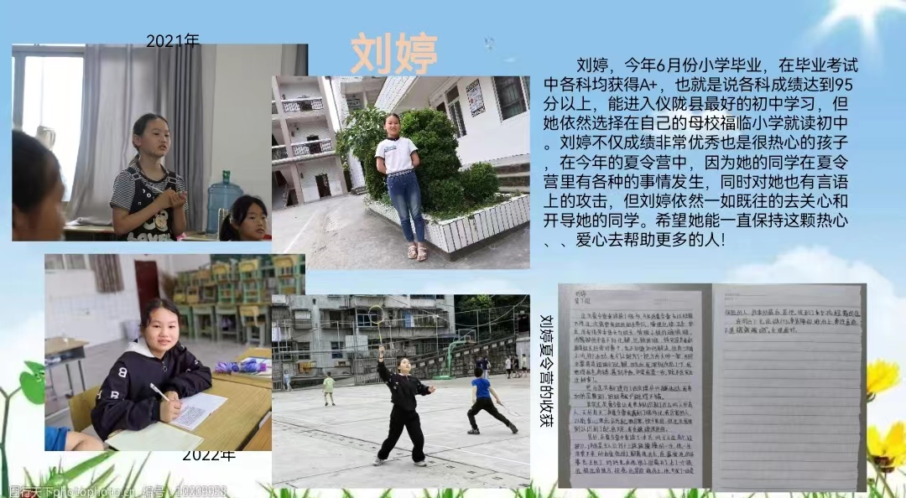
每年入户家庭回访 为每位孩子建立年度成长记录
入户回访
孩子每年
成长记录

Slide 9
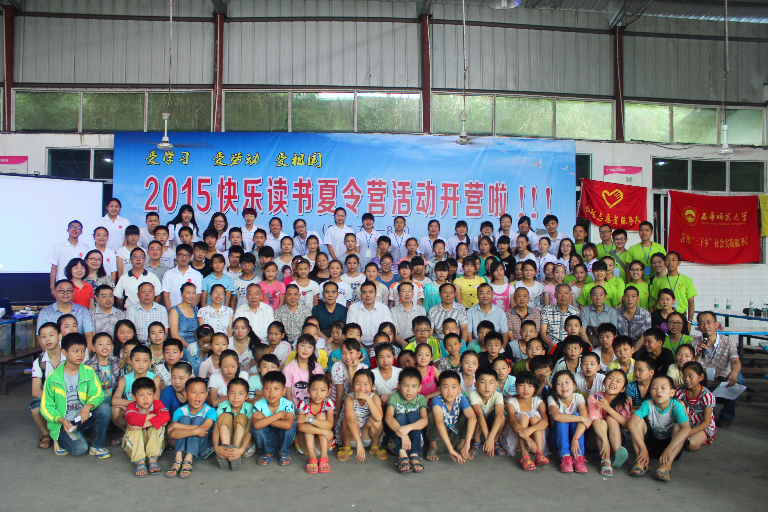
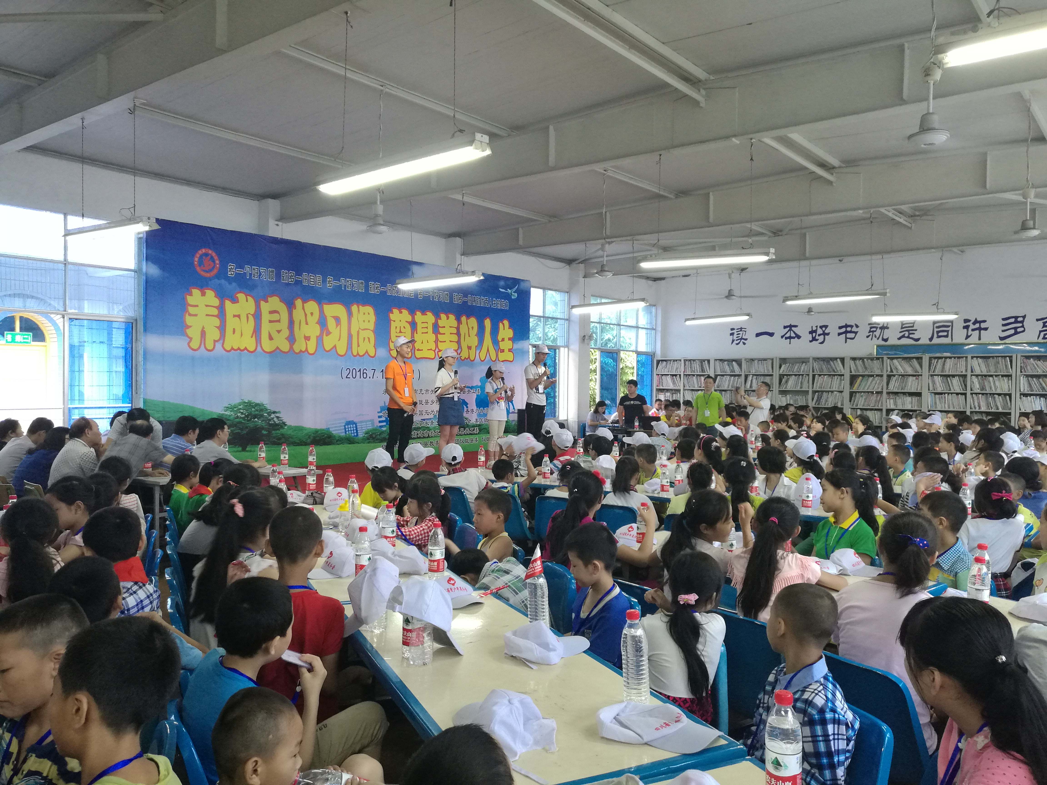
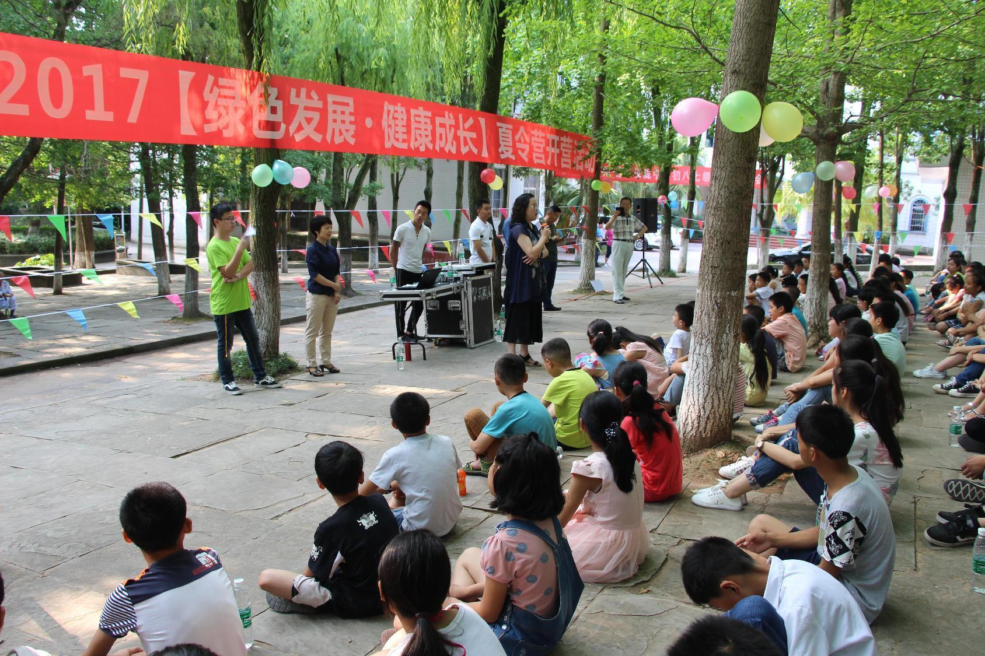
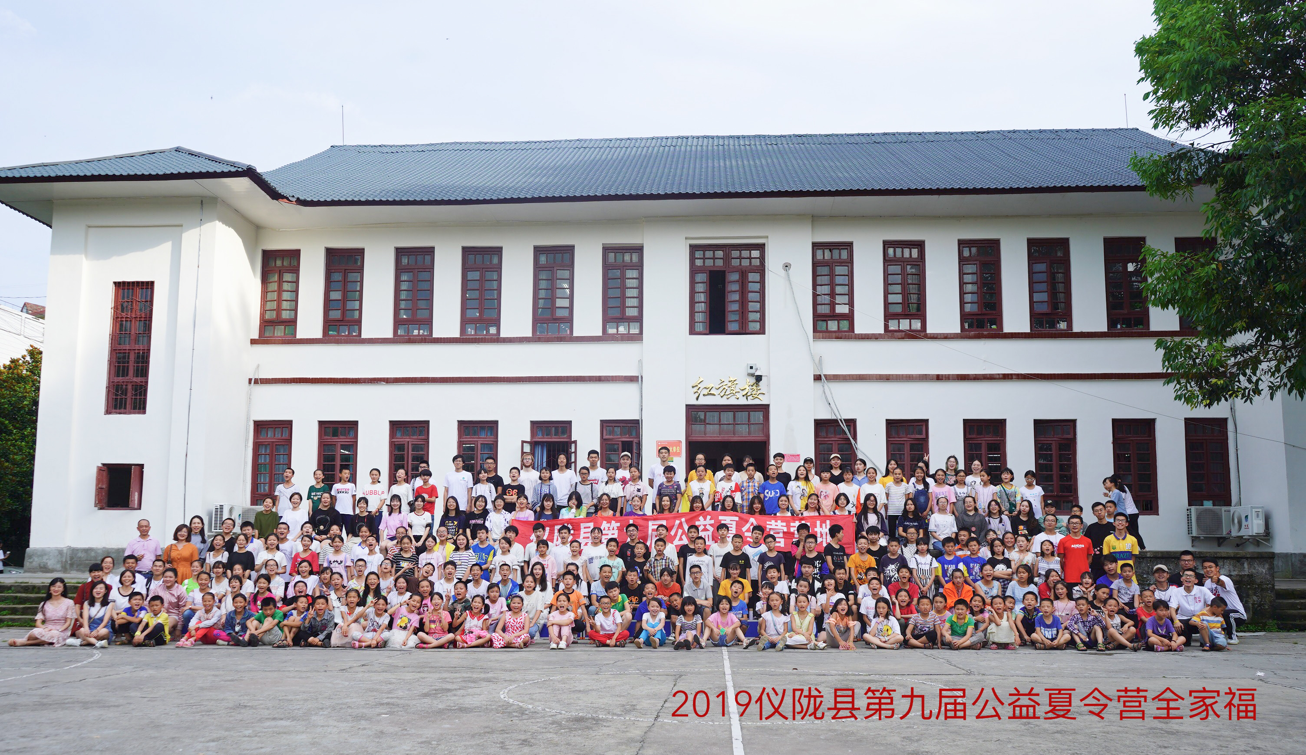
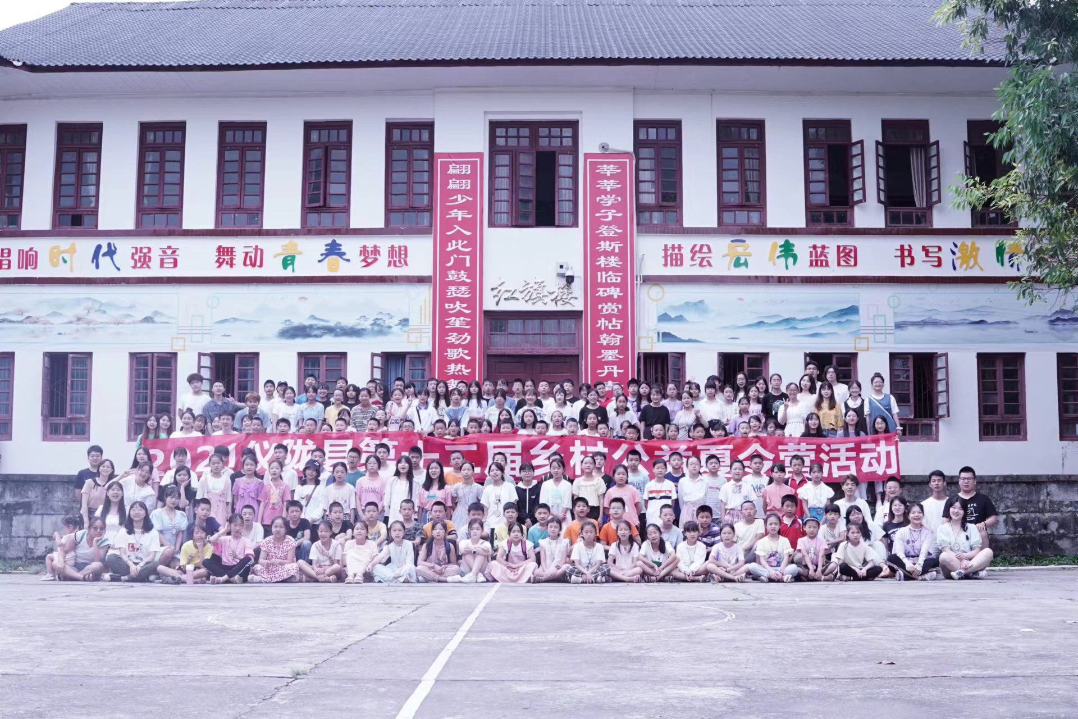
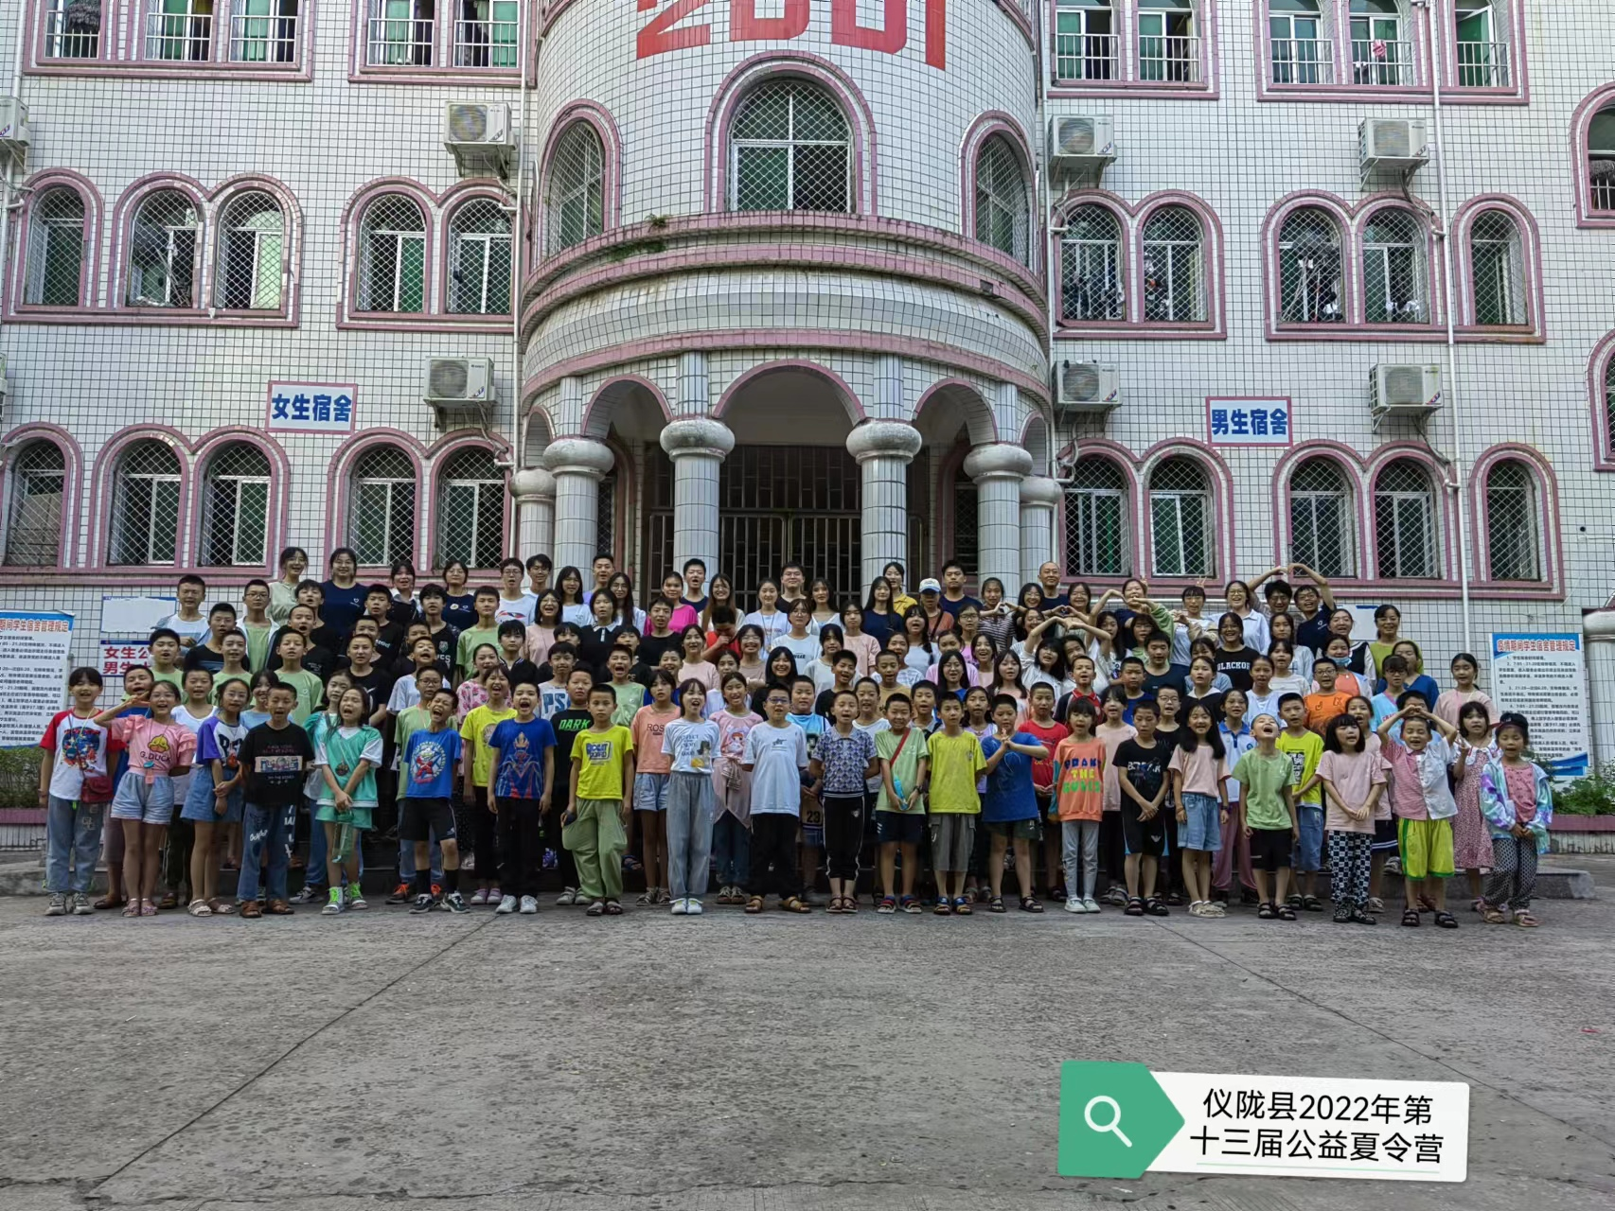
持续举办13年公益夏令营--假期陪伴孩子成长

Slide 10
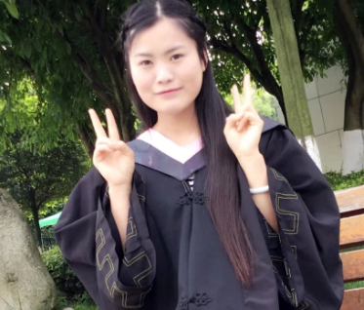
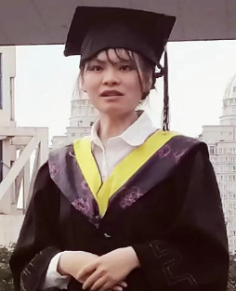
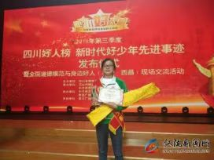
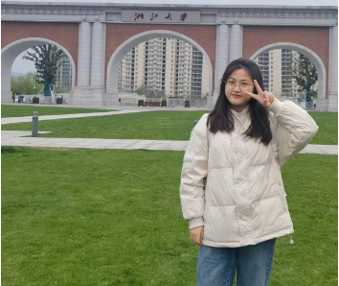
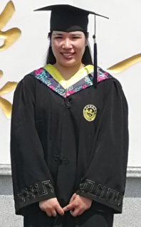
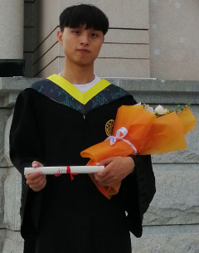
十三年的收获与小结
自2010年开始的乡村特困事实孤儿关爱陪伴助学项目在协会广泛持续社会倡导和有效组织下，来自国际国内四家公益基金会和100多位爱心人士持续参与稳定支持下，我们的乡村特困事实孤儿关爱陪伴助学项目持续累计助学803名乡村特困儿童，其中549名完成学业。目前常年项目助学特困学生在250名左右，累计组织社会公益助学资金1733万元。助学学生中有 52 位拿到学士学位；有被全国评选为最美孝心少年；有获得县级高考状元的；有毕业工作后参与助学的；项目大学生大多数都自愿回乡参与对项目小学生的夏令营志愿服务活动

Slide 11

受助儿童筛选方式
深入农户调查
当地实施机构
公平公开筛选
初步拟定名单
捐赠机构批准与监管
资助方捐助

Slide 12
资助资金来源- 执行机构和公益资源的整合：
捐赠人
社会公益资源
当地政府
学校支持
强有力、负责任的
当地执行机构
省内
大学志愿者团队
当地社会 志愿者团队
专职团队
受助对象

Slide 13
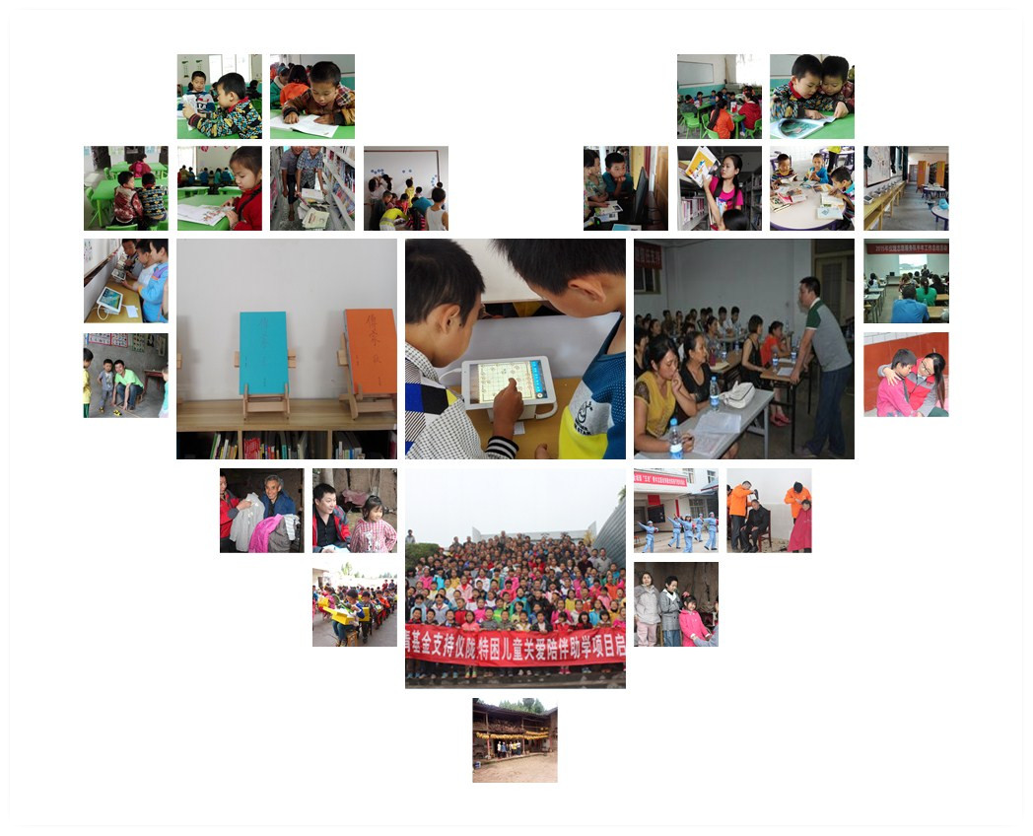
联系我们：联 系 人：高 向 军 手机：13909076642
邮 箱：gaoxianjun33@163.com 机构网址: www.ardy
谢谢关注与支持

